Slide 1
54-7
These materials are by the Kongki Ka Project and are made available to you under the terms of the Creative Commons Attribution ShareAlike license 4.0.
You have permission to share and redistribute these materials in any format and to make reasonable revisions and adaptations of this translation, provided that:
You include the above licence and source information.
If you redistribute these materials or create derivatives, you must distribute your contributions under the same license as the original.
The Holy Bible, Berean Standard Bible, BSB is produced in cooperation with Bible Hub, Discovery Bible, OpenBible.com, and the Berean Bible Translation Committee. This text of God's Word has been dedicated to the public domain.
Tibetan text is from the The Holy Bible in Modern Literary Tibetan, New Tibetan Bible translation.
This translation is made available under the terms of the Creative Commons Attribution-NonCommercial-NoDerivatives 4.0 International license.
Notes:
Checked Kham
54 Paul’s 3rd journey
1. Apollos – Acts 18:24-28 (Left Top)
2. 2 years in Ephesus – Acts 19:1-10 (Center Top)
3. 7 sons of Sceva – Acts 19:11-20 (Right Top)
4. Artemis of the Ephesians – Acts 19:21 – 20:1 (Right Center)
5. Eutychus – Acts 20:6-12 (Right Bottom)
6. Paul visits the Ephesian Elders – Acts 20:16-38 (Center Bottom)
7. Agabus’ prophecy – Acts 21:8-15 (Left Bottom)

Slide 2
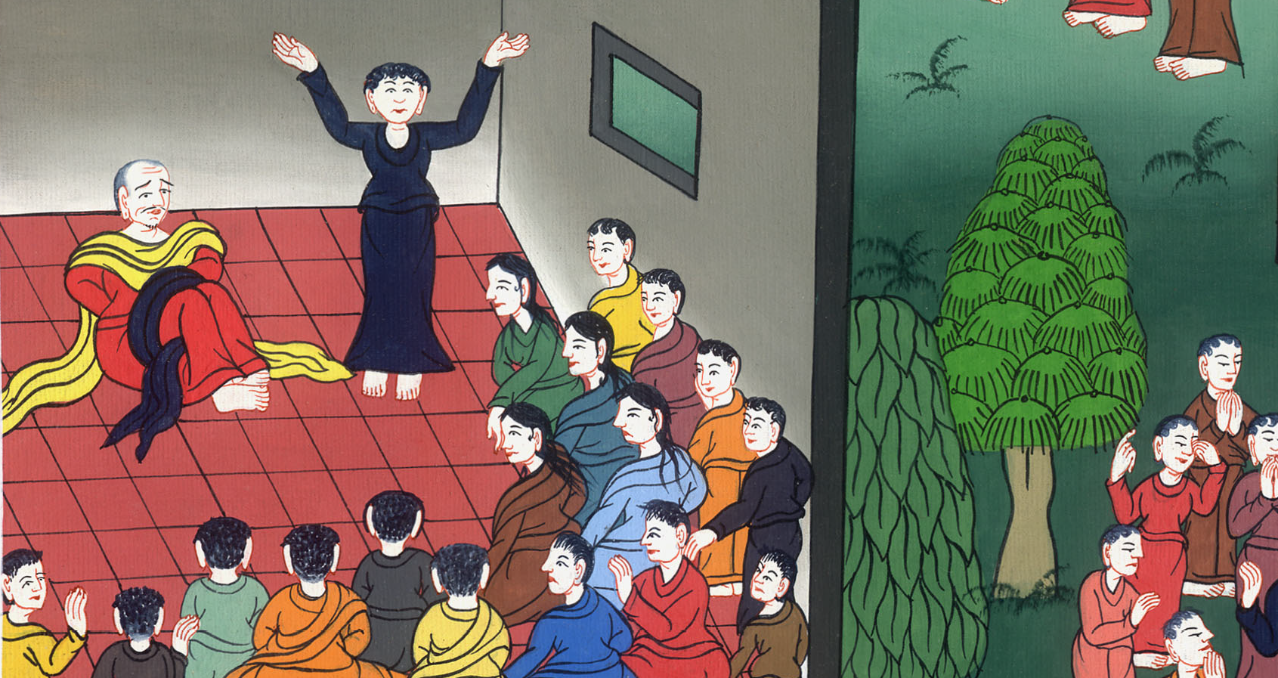
མཛད་འཕྲིན 21
པའུ་ལུ་ཡེ་རུ་ཤ་ལེམ་གྲོང་ཁྱེར་དུ་ཕེབས་པ།

Slide 3
Agabus’ prophecy – Acts 21:8-15
མཛད་འཕྲིན 21
ཨ་ག་བཱུ་ལུང་སྟོན་པ།

Slide 4
མཛད་འཕྲིན 21
པའུ་ལུ་ཡེ་རུ་ཤ་ལེམ་གྲོང་ཁྱེར་དུ་ཕེབས་པ།
This work is licensed under a Creative Commons Attribution-ShareAlike 4.0 International License

Slide 5
Luke tells about their journey:8Leaving the next day, we went on to Caesarea and stayed at the home of Philip the evangelist, who was one of the Seven.
8དེའི་ཕྱི༌ཉིན། ངེད་ཅག་གནས་དེ་དང་ཁ་བྲལ་ནས་ཀེ་སར་ཡཱ་རུ་སླེབས་ཤིང༌། འཕྲིན་བཟང་སྒྲོག་མཁན་ཕི་ལིབ་ཀྱི་ཁྱིམ་དུ་སོང་ནས་ཁོ་དང་མཉམ་དུ་བསྡད། ཕི་ལིབ་ཅེས་བྱ་བ་ནི་ལས་འཛིན་པ་བདུན་ཡོད་པ་ལས་གཅིག་ཡིན།

Slide 6
མཛད་འཕྲིན 21:8

Slide 7
9He had four unmarried daughters who prophesied.
10After we had been there several days, a prophet named Agabus came down from Judea.
9ཁོ་ལ་ན་ཆུང་བུ་མོ་བཞི་ཡོད་པ་རེ་རེ་བཞིན་ལུང་སྟོན་མཁན་ཡིན༌པ་རེད། 10ངེད་རྣམས་དེ་ནས་ཉིན་འགར་བསྡད་པ་ལ་ཨ་གཱ་པུ་ཞེས་པའི་ལུང་སྟོན་པ་ཞིག་ཡ་ཧུ་དཱའི་ཡུལ་ནས་ཡོང་བ༌དང༌།

Slide 8
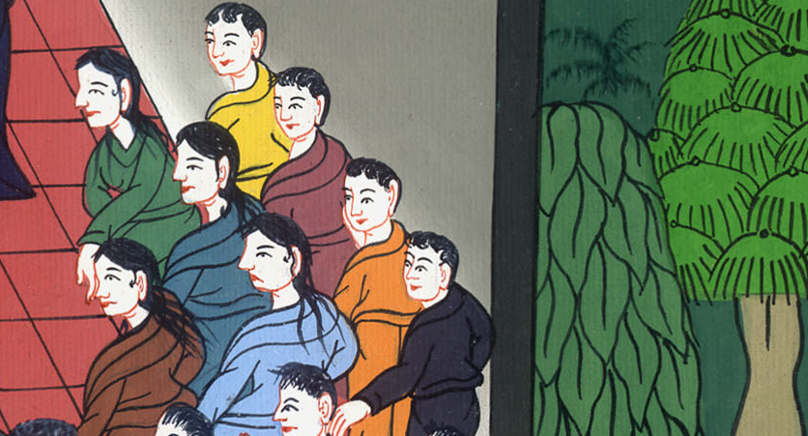
མཛད་འཕྲིན 21:9,10

Slide 9
11Coming over to us, he took Paul’s belt, bound his own feet and hands,…
1ཁོ་རང་ངེད་ཅག་གི་གནས་འདིར་སླེབས་རྗེས། ཕོལ་ལོལ་གྱི་སྐེ་རགས་བླངས་ནས་རང་གི་རྐང་ལག་བསྡམས་ཏེ་ན༌རེ།

Slide 10
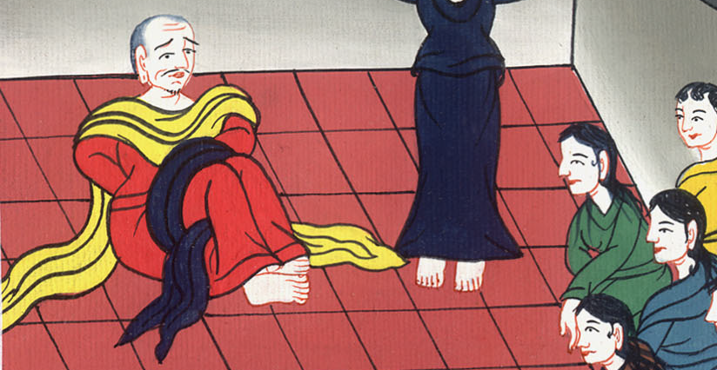
མཛད་འཕྲིན 21:11

Slide 11
and said, “The Holy Spirit says: ‘In this way the Jews of Jerusalem will bind the owner of this belt and hand him over to the Gentiles.’”
དམ་པའི་ཐུགས་ཉིད་ཀྱིས་འདི་སྐད་དུ་གསུངས་པ་སྟེ། ཡ་ཧུ་དཱ་པ་རྣམས་ཀྱིས་ཡེ་རུ་སཱ་ལེམ་དུ་སྐེ་རགས་འདིའི་བདག་པོའང་འདི་ལྟར་བསྡམས༌ཏེ་ཕྱི་ཕྱོགས་པ་རྣམས་ཀྱི་ལག་ཏུ་སྤྲོད་པར་འགྱུར་ཞེས་པའོ་ཞེས་སྨྲས་སོ།།

Slide 12
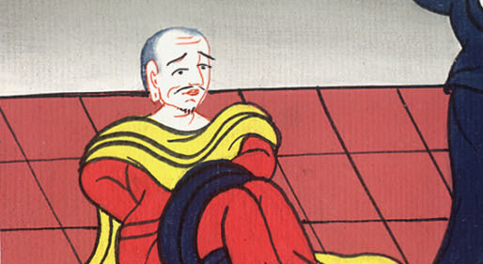
མཛད་འཕྲིན 21:11

Slide 13
12When we heard this, we and the people there pleaded with Paul not to go up to Jerusalem.
12ངེད་ཅག་དང་གནས་དེའི་མི་རྣམས་ཀྱིས་ལུང་བསྟན་འདི་ཐོས༌རྗེས། ཕོལ་ལོལ་ཁོང་ཉིད་ཡེ་རུ་སཱ་ལེམ་དུ་མི་འགྲོ་བར་ཞུ་བ་ནན་གྱིས་ཞུས༌ནའང༌།

Slide 14
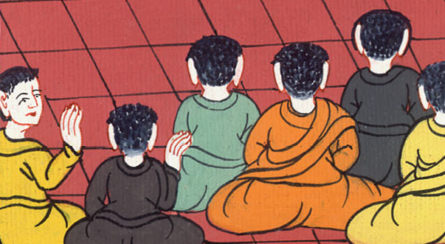
མཛད་འཕྲིན 21:12

Slide 15
13Then Paul answered, “Why are you weeping and breaking my heart? I am ready not only to be bound, but also to die in Jerusalem for the name of the Lord Jesus.”
13ཕོལ་ལོལ་གྱིས་འདི་སྐད༌དུ། ཁྱོད་རྣམས་འདི་ལྟར་ངུས་ཏེ་ངའི་སེམས་སྐྱོ་རུ་འཇུག༌པ་ཅི་ཡིན་ནམ། ང་རང་ནི་གཙོ་བོ་ཡེ་ཤུའི་མཚན་གྱི་དོན་དུ་མི་གཞན་གྱིས་བཙན་བཟུང་བྱེད་པ༌དང༌། ཐ་ན་ཡེ་རུ་སཱ་ལེམ་ནས་རང་སྲོག་འཆོར་དགོས་ཀྱང་འགྱོད་པ་སྤུ་ཙམ་ཡང་མེད་ཅེས་གསུངས་སོ།།

Slide 16
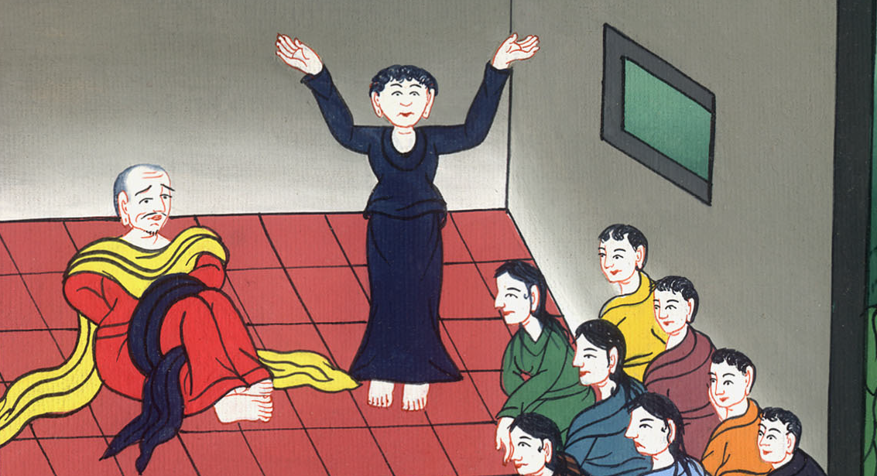
མཛད་འཕྲིན 21:13

Slide 17
14When he would not be dissuaded, we fell silent and said, “The Lord’s will be done.”
14ཁོང་གིས་མི་གཞན་གྱི་ངག་ལ་མི་ཉན་པས་ངེད་རྣམས་ཀྱང་འུ་ཐུག༌ནས། གཙོ་བོའི་དགོངས་པ་བཞིན་དུ་འགྲུབ་པར་སྨོན་ཞེས་སྨྲས་པ་དང་ཞུ་བ་བྱེད་མཚམས་བཞག༌གོ།

Slide 18
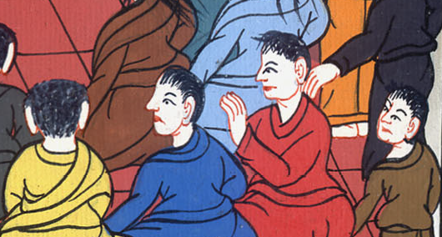
མཛད་འཕྲིན 21:14

Slide 19
15After these days, we packed up and went on to Jerusalem.
15ཡང་ཉིན་དེ་དག་གི་རྗེས༌སུ། ངེད་རྣམས་ཀྱིས་གྲ་སྒྲིག་བྱས་ཏེ་ཡེ་རུ་སཱ་ལེམ་དུ་ཆས་པའི་ཚེ།

Slide 20
མཛད་འཕྲིན 21:15

